Slide 1
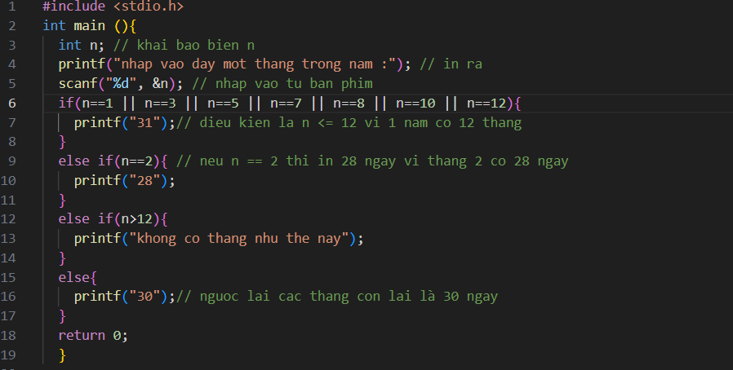
Kiểm tra một tháng có bao nhiêu ngày

Slide 2
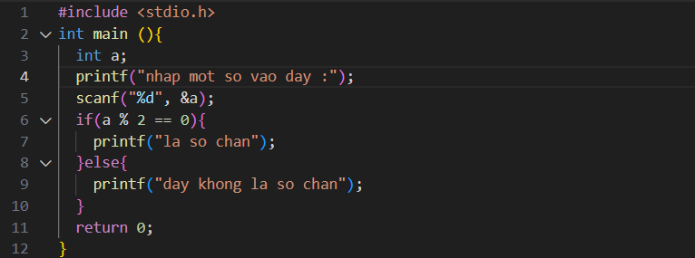
Kiểm tra đây có phải số chẵn hay không

Slide 3
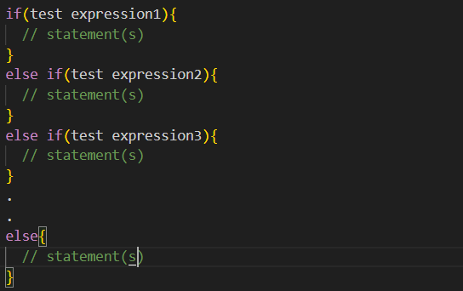
Cấu trúc của câu lệnh else if

